Slide 1

第一节 连续型随机变量
及其分布密度 (3)
第二章
一、概率密度的概念与性质
二、常见连续型随机变量的分布
三、内容小结

Slide 2

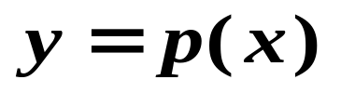

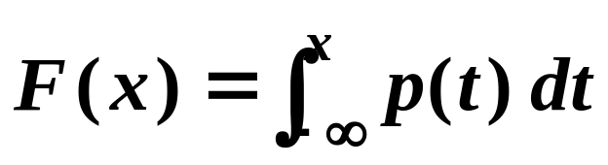
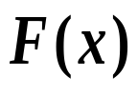

一、概率密度的概念与性质
1.定义
对于随机变量X，若存在非负可积函数 p(x) ( x∈R), 使得X 的分布函数
y
o
x
则称X为连续型随机变量,且称

Slide 3


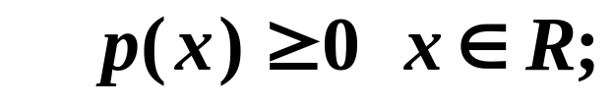
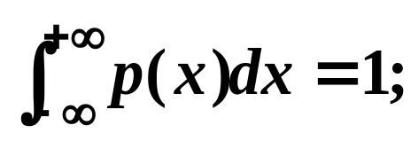
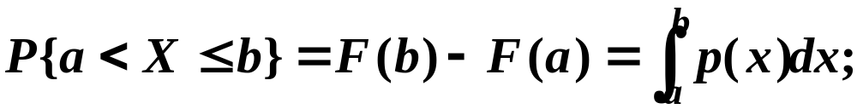
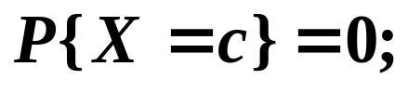
2. 密度函数的性质
设X为连续型随机变量
(1)
( 非负性)
(2)
( 规范性)
(3)
(4)
(6)

Slide 4



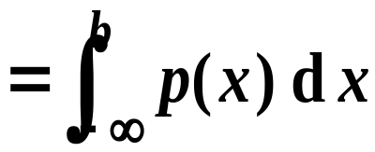
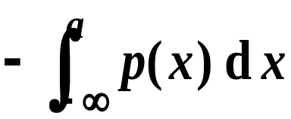


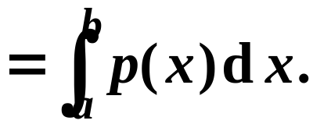


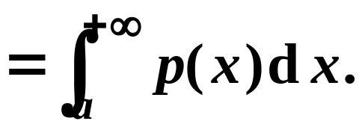
y
证(3)
o
x
还可得

Slide 5

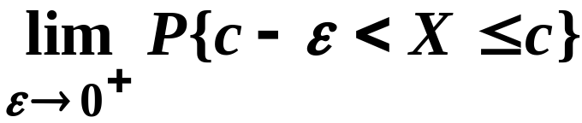
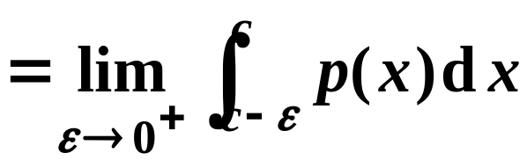


(4) 对于任意可能值c ,连续型随机变量取 c 的概率等于零.即
证(4)

Slide 6
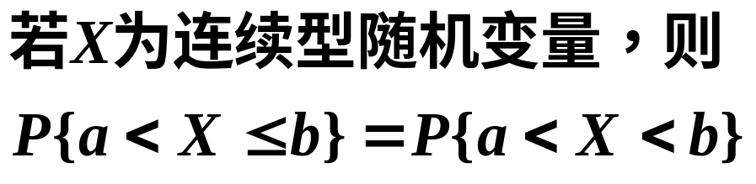




注.
1º
连续型随机变量的概率与区间的开闭无关
2º
A = ∅
A = Ω

Slide 7





若连续型随机变量 X=a 是不可能事件,
则有
连
续
型
离
散
型
若 X=a 为离散型随机变量,

Slide 8
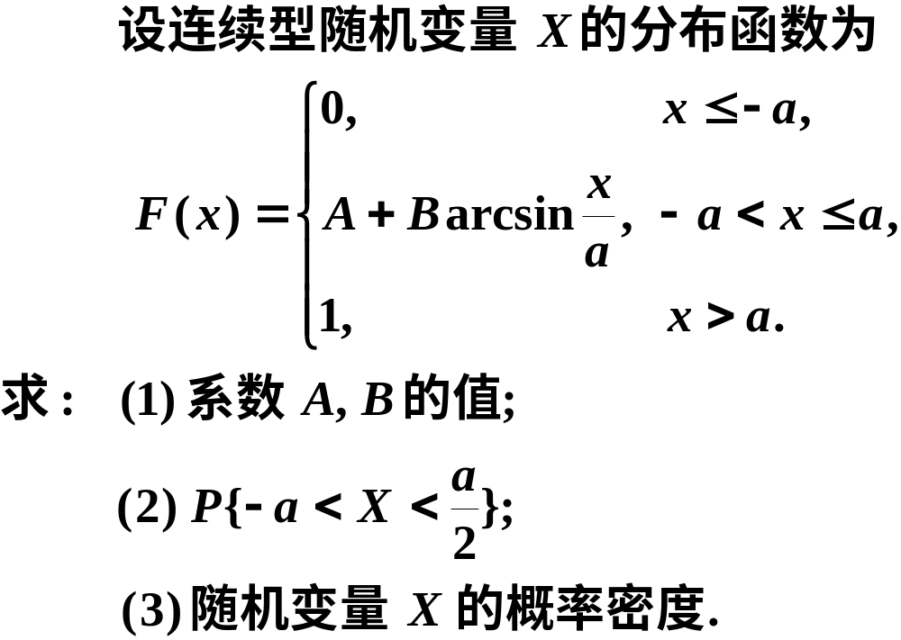
例1

Slide 9


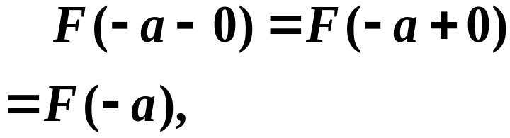
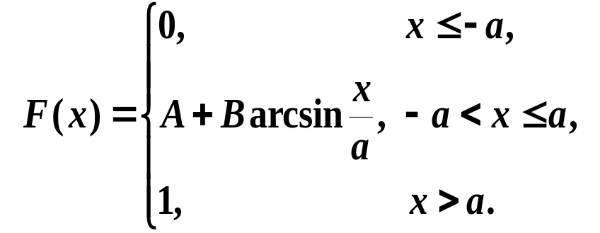
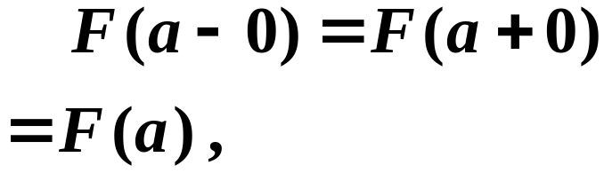
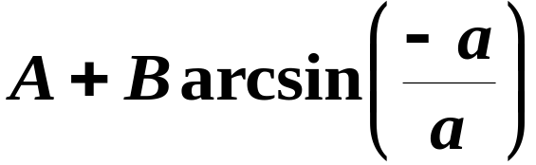
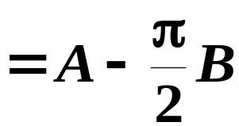


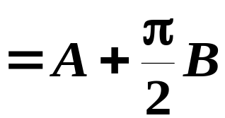

解
(1) 因为 X 是连续型随机变量,
故有

Slide 10
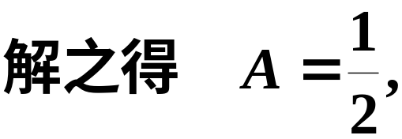
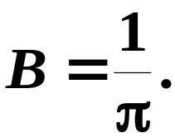
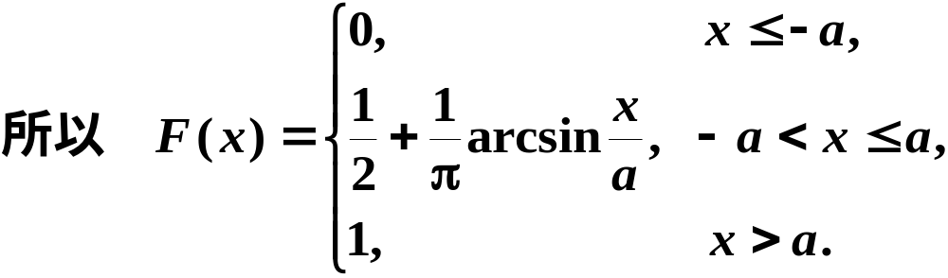

Slide 11

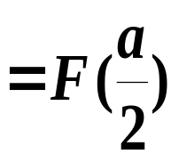

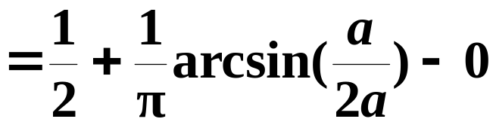
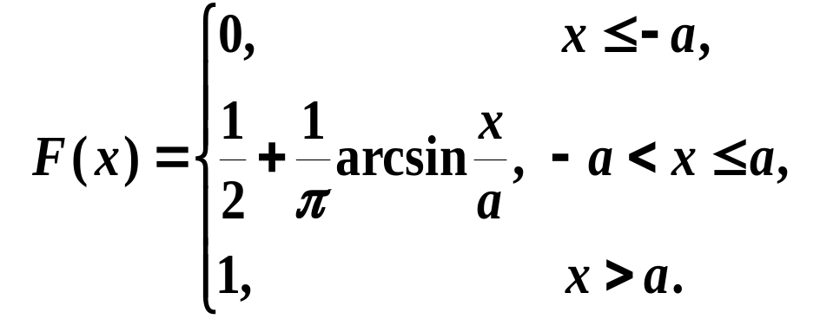
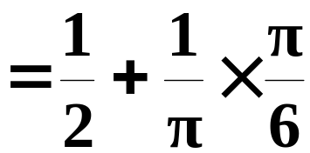

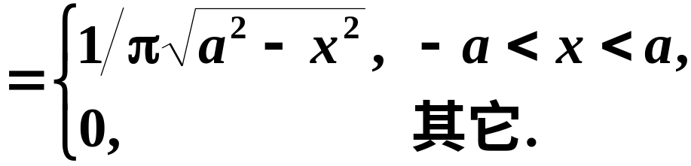
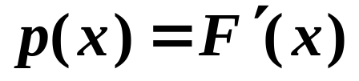

Slide 12
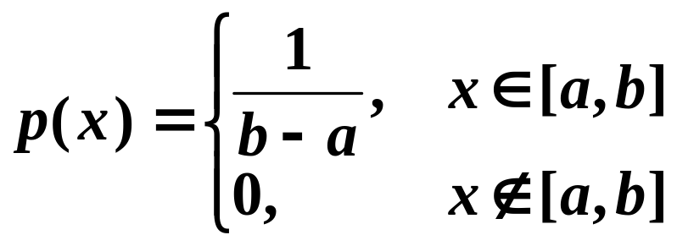
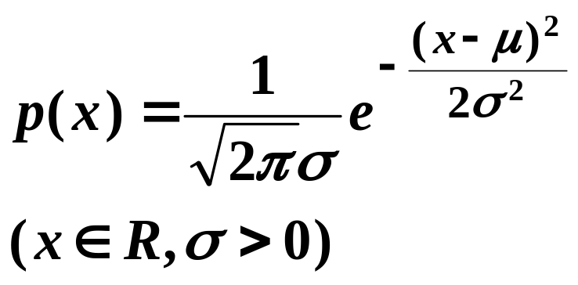
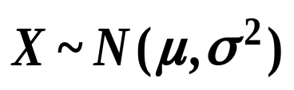
二、常见连续型随机变量的分布
分布名称 | 记号 | 分布密度
均匀分布
X ~ U[a,b]
正态分布

Slide 13
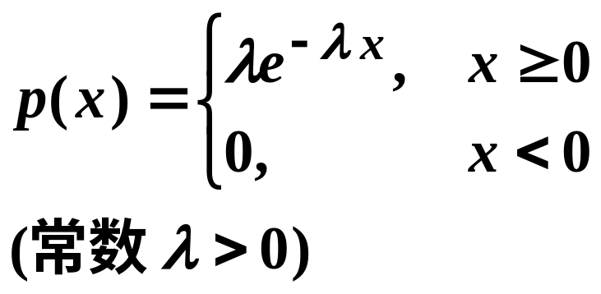

分布名称 | 记号 | 分布密度
指数分布

Slide 14
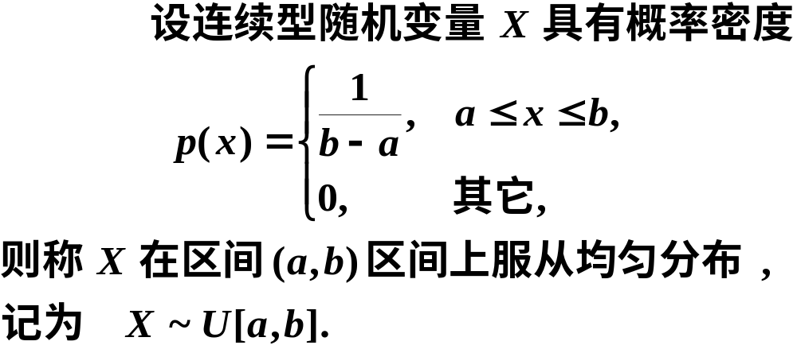
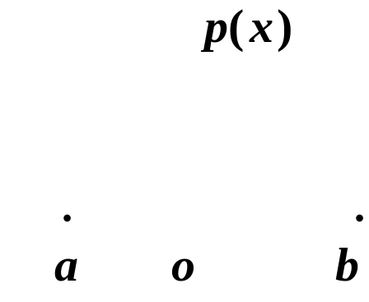
1. 均匀分布
(1) 定义
概率密度
函数图形

Slide 15

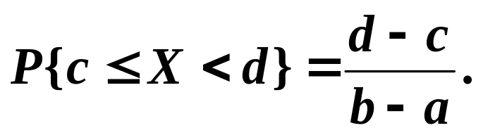








(2) 均匀分布的性质
若 X ~ U[a,b]，则
①
②
分布函数

Slide 16
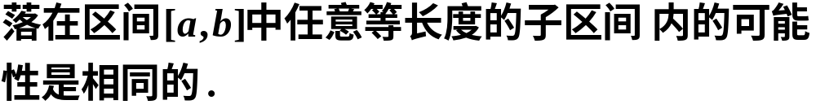

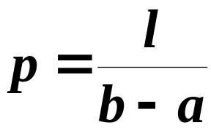
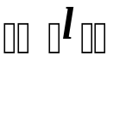
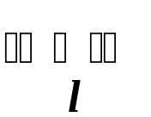


(3) 均匀分布的意思
背景：几何概型

Slide 17
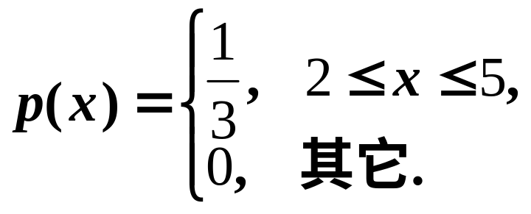
例2
设随机变量 X 在 [ 2, 5 ]上服从均匀分布, 现
对 X 进行三次独立观测 ,试求至少有两次观测值
大于3 的概率.
解
X 的分布密度函数为
设 A 表示“对 X 的观测值大于 3”,
即 A={ X >3 }.

Slide 18
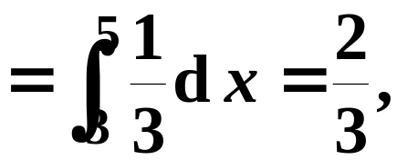

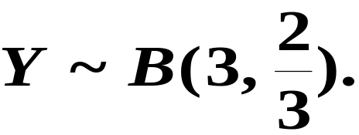
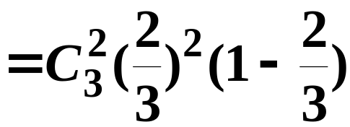
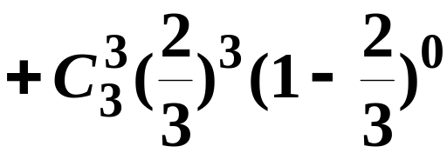
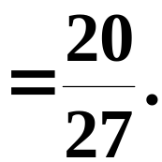

设Y 表示对 X进行3次独立观测中, 观测值大于
3的次数,
则
因而有

Slide 19
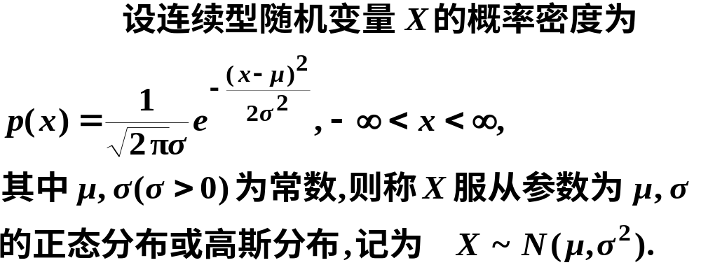

2. 正态分布(或高斯分布)
高斯资料
(1) 定义

Slide 20


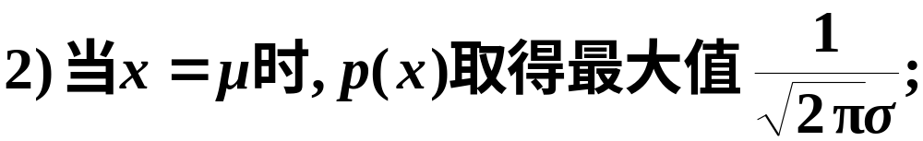

(2) 正态概率密度函数的几何特征

Slide 21

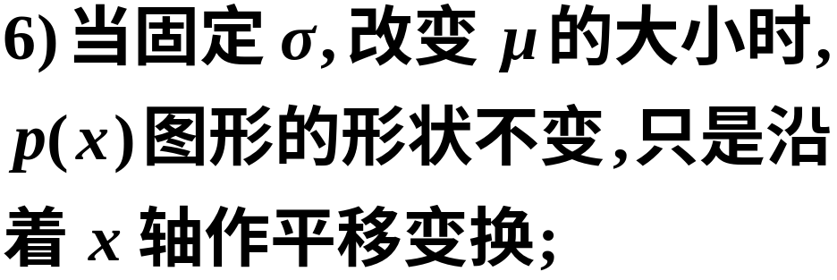


Slide 22



Slide 23


正态分布的分布函数

Slide 24




正态分布的应用与背景
正态分布是最常见最重要的一种分布,例如
测量误差; 人的生理特征尺寸如身高、体重等 ;
正常情况下生产的产品尺寸:直径、长度、重量
高度等都近似服从正态分布.

Slide 25



(3) 正态分布下的概率计算
原函数不是
初等函数
方法一:利用MATLAB软件包计算
方法二:转化为标准正态分布查表计算

Slide 26



标准正态分布
标准正态分布的概率密度表示为
标准正态分布的分布函数表示为

Slide 27


标准正态分布的图形

Slide 28











性质：
y
-x
o
x
x
①
②
③
④

Slide 29



⑤
可得
则其分布密度

Slide 30







计算方法：
情形1.
①
可查表2，得
如：
②
③

Slide 31




例3
解

Slide 32







情形2.
①
②
③

Slide 33









证 ①

Slide 34







③

Slide 35




例4
某地抽样调查结果表明，考生的外语成绩(百分制), 服从正态分布，平均成绩为 72分，96分以上占考生总数的2.3%, 试求考生的外语成绩在 60分至 84分之间的概率.
解
依题意，考生外语成绩 X

Slide 36









查表，知

Slide 37






查表，得

Slide 38


3. 指数分布

Slide 39


分布函数
应用与背景
某些元件或设备的寿命服从指数分布.例如无线电元件的寿命 , 电力设备的寿命, 动物的寿命等都服从指数分布.

Slide 40




例5
设某类日光灯管的使用寿命 X 服从参数为
λ=1/2000的指数分布(单位:小时)
(1)任取一只这种灯管, 求能正常使用1000小时以
上的概率.
(2) 有一只这种灯管已经正常使用了1000 小时以
上,求还能使用1000小时以上的概率.
解
X 的分布函数为

Slide 41









Slide 42



指数分布的重要性质 :“无记忆性”.

Slide 43



三、内容小结
分布函数
2. 常见连续型随机变量的分布
均匀分布
正态分布(或高斯分布)
指数分布

Slide 44
3. 正态分布是概率论中最重要的分布
正态分布有极其广泛的实际背景, 例如测量
误差; 人的生理特征尺寸如身高、体重等 ; 正常
情况下生产的产品尺寸:直径、长度、重量高度;
炮弹的弹落点的分布等, 都服从或近似服从正态
分布.可以说,正态分布是自然界和社会现象中最
为常见的一种分布, 一个变量如果受到大量微小
的、独立的随机因素的影响, 那么这个变量一般
是一个正态随机变量.

Slide 45



另一方面,有些分布(如二项分布、泊松分布)的极
限分布是正态分布.所以,无论在实践中,还是在理
论上,正态分布是概率论中最重要的一种分布.
二项分布向正态分布的转换

Slide 46








备份题
例1-1
解

Slide 47



例3-1
解
则有实根的概率为

Slide 48






例7-1
解
(1) 所求概率为

Slide 49








Slide 50


例8-1
某仪器装有3支独立工作的同型号电子元件，其寿命(单位：小时)都服从同一指数分布，分布密度为
试求在仪器使用的最初 200小时内，至少有一支电子元件损坏的概率.
B
解
设 X_{i}= { 第 i 支元件使用的寿命 } ( i =1, 2, 3 )

Slide 51





设 X_{i}= { 第 i 支元件使用的寿命 } ( i =1, 2, 3 )
A_{i}= { 在仪器使用最初200小时内，
第 i 支电子元件损坏 } ( i =1, 2, 3 )
{ 在仪器使用最初200小时内，
第 i 支电子元件未损坏 } ( i =1, 2, 3 )
( i =1, 2, 3 )

Slide 52





( i =1, 2, 3 )

Slide 53






例8-2
假设一大型设备在任何长为t 的时间内发生故障的次数 N(t) 服从参数为 λt 的泊松分布. 试求相继两次故障之间时间间隔 T 的概率分布.
解
∅)= 0

Slide 54







T
t

Slide 55



例3
设电阻值R是一个随机变量, 均匀分布在
900欧~1100欧.求R的概率密度及R 落在950欧~
1050欧的概率.
解
由题意,R 的概率密度为
故有

Slide 56

例4
分析
1º 等候时间为 0 ~ 5分钟的任一时间;
( 无限性)
2º 等可能性.
属几何概型
解

Slide 57



所求概率:

Slide 58


例1
解

Slide 59






Slide 60










Slide 61





Slide 62

Gauss
Carl Friedrich Gauss
Born: 30 April 1777 in Brunswick, Duchy of Brunswick (now Germany)
Died: 23 Feb 1855 in Göttingen, Hanover (now Germany)

